Slide 1
3, 4장 강의 자료
딥러닝 스터디 B팀

Slide 2
A Table of Contents.
3.1
신경망의 구조
3.2
케라스 소개

Slide 3

Part 1,
신경망의 구조

Slide 4
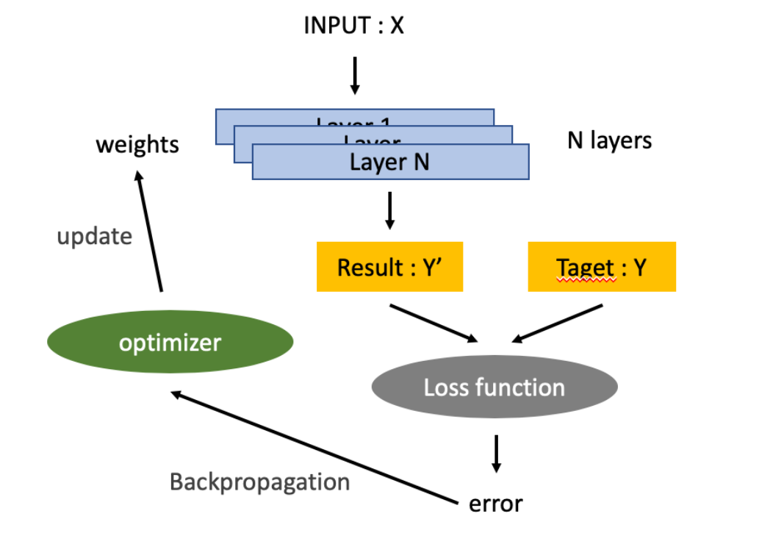

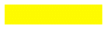
3.1
신경망의 구조
네트워크를 구성하는 층
입력 데이터와 그에 상응하는 타깃
학습에 사용할 피드백 신호를 정의하는 손실함수
학습 진행 방식을 결정하는 옵티마이저
타깃(target) : 기대 출력
가중치(weight) : 효율적인 식에 필요한 파라미터
손실함수(loss function) : 타깃과 출력값의 차이를 계산하는 함수
역전파(Backpropagation) : 손실함수의 결과 개선을 위한 가중치 수정 과정
옵티마이저(optimizer)가 담당

Slide 5
3.1.1
층 : 신경망의 구성 단위
하나 이상의 텐서를 입력받아 하나 이상의 텐서를 출력하는 데이터 처리 모듈
대부분의 경우 가중치라는 층의 상태를 가짐
가중치 : 확률적 경사 하강법에 의해 학습되는 하나 이상의 텐서
=> 네트워크가 학습한 지식이 담겨있음
층마다 적절한 텐서 포맷과 데이터 처리 방식이 다름

Slide 6
3.1.1
층 : 신경망의 구성 단위
하나 이상의 텐서를 입력받아 하나 이상의 텐서를 출력하는 데이터 처리 모듈
from keras import layers
layers = layers.Dense(32,input_shape=(784,))
첫 번째 차원 크기가 32로 변환된 텐서를 출력
from keras import models from keras import layers model = models.Sequential() model.add(layers.Dense(32, input_shape=(784,))) model.add(layers.Dense(32))

Slide 7
3.1.2
모델 : 층의 네트워크
층으로 만든 비순환 유향 그래프 - 하나의 입력을 하나의 출력으로 매핑하는 층을 순서대로 쌓는 것이 일반적
비순환 유향 그래프 ?
그래프의 에지에 방향이 있고 한 노드에서 다시 자기 자신으로 돌아올 경로가 없는 그래프
네트워크 구조 : 가설 공간을 정의
-> 가설 공간을 입력데이터에서 출력데이터로 매핑하는 일련의 특정 텐서 연산으로 제한
가중치 텐서의 좋은 값을 찾아야 함

Slide 8
3.1.3
손실 함수와 옵티마이저 : 학습 과정을 조절하는 열쇠
훈련하는 동안 최소화될 값
주어진 문제에 대한 성공 지표
옵티마이저(optimizer)
손실 함수(loss function)
= 목적 함수(objective function)
손실 함수를 기반으로
네트워크의 업데이트 결정
특정 종류의 확률적 경사 하강법 구현

Slide 9
3.1.3
손실 함수와 옵티마이저 : 학습 과정을 조절하는 열쇠
우리가 만든 모든 신경망은 단지 손실 함수를 최소화하기만 함
-> 목적에 맞는 올바른 목적함수 선택
이진 크로스엔트로피 (Binary Crossentropy): 분류 문제
범주형 크로스엔트로피 (Categorical Crossentropy): 여러 개의 클래스가 있는 분류문제
CTC (Connection Temporal Classification): 시퀀스 학습 문제

Slide 10
Part 2,
케라스 소개

Slide 11
3.2
케라스 소개
딥러닝 모델을 간편하게 만들고 훈련시킬 수 있는 파이썬을 위한 딥러닝 프레임워크
케라스의 특징
동일한 코드로 CPU와 GPU에서 실행할 수 있음
사용하기 쉬운 API를 가지고 있어 딥러닝 모델의 프로토타입을 빠르게 만들 수 있음
합성곱 신경망, 순환 신경망을 지원하며 자유롭게 조합하여 사용할 수 있음
다중입력,다중출력모델, 층의 공유, 모델 공유 등 어떤 네크워크 구조도 만들 수 있음

Slide 12
3.2.2
케라스를 사용한 개발 : 빠르게 둘러보기
전형적인 케라스 작업 흐름
from keras import models
from keras import layers
model = models.Sequential()
model.add(layers.Dense(32, activation='relu', input_shape=(784,))) model.add(layers.Dense(10, activation='softmax’))
input_tensor = layers.Input(shape=(784,))
x = layers.Dense(32, activation='relu')(input_tensor)
output_tensor = layers.Dense(10, activation='softmax')(x)
model = models.Model(inputs=input_tensor, outputs=output_tensor)
from keras import optimizers
import tensorflow as tf model.compile(optimizer='rmsprop',loss='mse',metrics=['accuracy'])
입력 텐서와 타깃 텐서로 이루어진 훈련 데이터 정의
입력과 타깃을 매핑하는 층으로 이루어진 네트워크(또는 모델) 정의
손실 함수, 옵티마이저, 모니터링하기 위한 측정 지표를 선택 -> 학습 과정 설정
훈련 데이터에 대해 모델의 fit()메서드를 반복적으로 호출

Slide 13
A Table of Contents.
3
신경망 시작하기
4
머신 러닝의 기본 요소

Slide 14
Part 3,
신경망 시작하기

Slide 15
Part 3,
딥러닝 컴퓨터 셋팅
컴퓨터 셋팅
권장
권장
최신 NVIDIA GPU 사용
- 2배~10배 속도 향상
유닉스 운영체제 사용
- 우분투를 사용하면 장기적으로 시간이 절약되고 문제가 발생할 가능성이 적다.
AWS EC2 GPU 인스턴스
구글 클라우드 플랫폼
- 시간에 따라 비용 과금

Slide 16
Part 3,
딥러닝 컴퓨터 셋팅
주피터 노트북 : 딥러닝 실험을 위한 최적의 방법
- 노트북이란 : Http://jupyter.org로 만든 파일로 웹 브라우저에서 작성할 수 있다.
텍스트 포맷 지원
코드를 분리하여 실행
대화식 개발 –
작업 중 수정의 편의성
파이썬 코드 실행 가능

Slide 17
Part 3,
딥러닝 컴퓨터 셋팅
케라스 시작하기: 두가지 방법
로컬 컴퓨터에 GPU가 없는 경우
고사양 NVIDIA가 있는 경우
공식 EC2 딥러닝 AMI를 사용해서 ECW에서 주피터 노트북으로 케라스 예제 실행
로컬 유닉스 컴퓨터에 설치하고 주피터 노트북이나 일반 파이썬 스크립트 실행
클라우드에서 딥러닝 작업 시 장단점
장점
단점
하드웨어를 추가로 구매하지 않고 시작할 수 있다.
당장 시작하기 좋은 방법
대규모 딥러닝 작업에서는 장기적으로 적합하지 않음. 본격적인 딥러닝 작업을 위해서는 GPU카드가 필요함.

Slide 18

영화 리뷰 분류
:이진 분류 예제

Slide 19
Part 3,
영화 리뷰 분류
Internet Movie Database
긍정
긍정
50%
50%
부정
부정
훈련 데이터
25,000개
테스트 데이터
25,000개

Slide 20
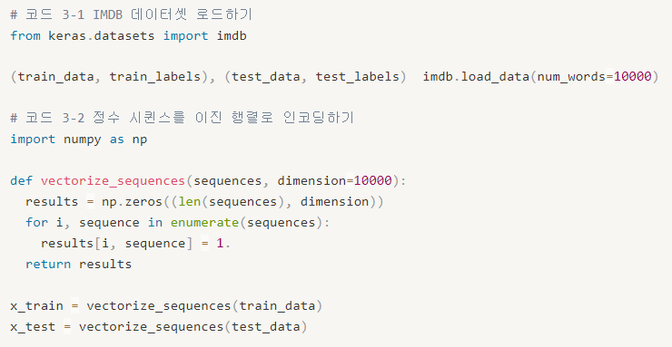
Part 3,
영화 리뷰 분류
영화 리뷰 분류 코드

Slide 21
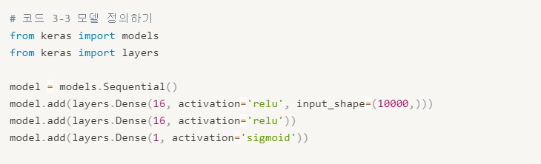
Part 3,
영화 리뷰 분류
영화 리뷰 분류 코드

Slide 22
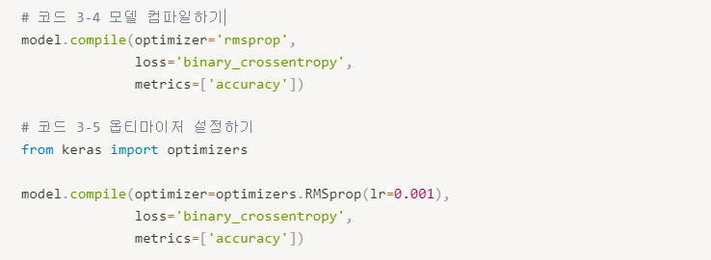
Part 3,
영화 리뷰 분류
영화 리뷰 분류 코드

Slide 23
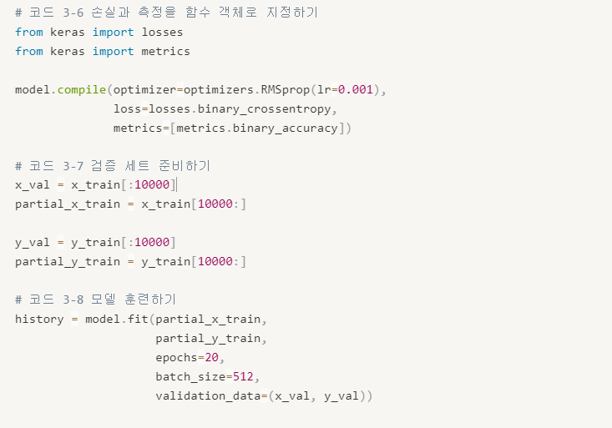
Part 3,
영화 리뷰 분류
영화 리뷰 분류 코드

Slide 24
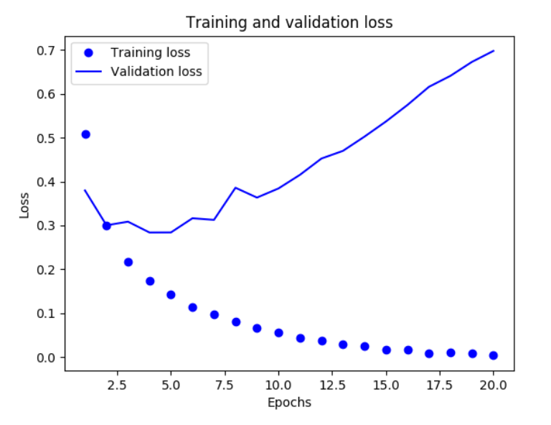
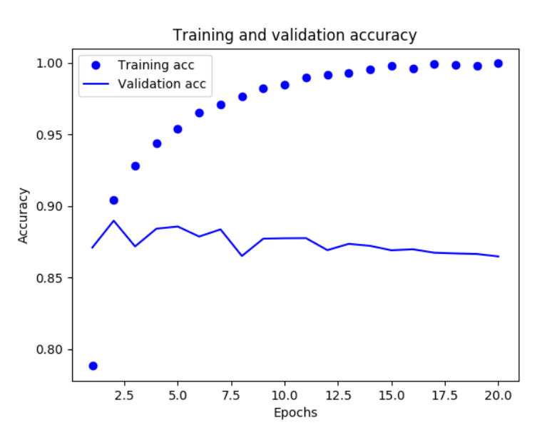
Part 3,
영화 리뷰 분류
영화 리뷰 분류 결과

Slide 25
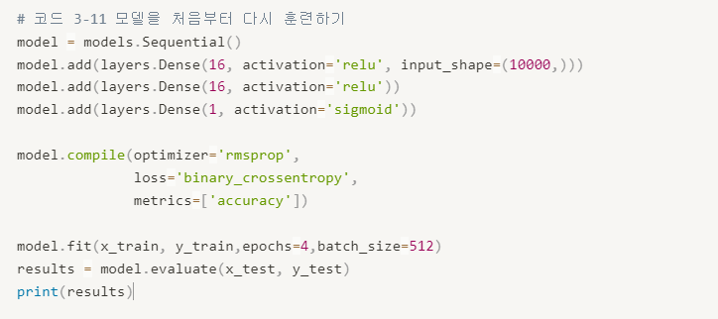
Part 3,
영화 리뷰 분류
영화 리뷰 분류 코드

Slide 26
3.5 뉴스 기사 분류 : 다중 분류 문제
1
로이터 데이터셋 & 데이터 준비
4
새로운 데이터에 대해 예측하기
2
모델 구성
5
레이블과 손실을 다루는 방법
3
훈련 검증
6
충분히 큰 중간층을 두어야 하는 이유

Slide 27
Part 1,
로이터 데이터셋
& 데이터 준비

Slide 28

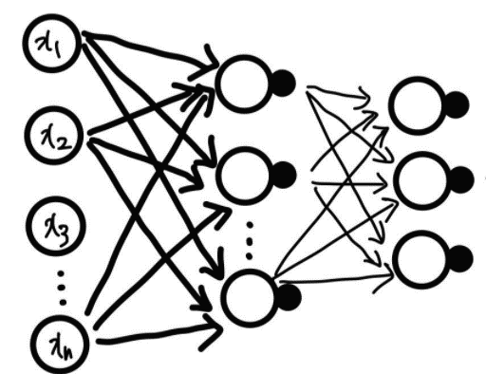
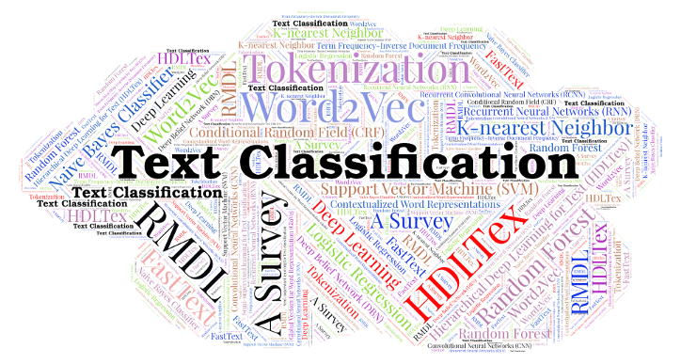
Part 1,
로이터 데이터 셋
뉴스 기사 분류
다중분류
텍스트 분류
단일 레이블 다중 분류
46개의 토픽
(각 토픽은 최소 10개의 샘플)

Slide 29
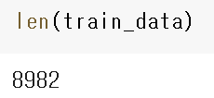
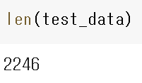
Part 1,
데이터 준비
002 로이터 데이터셋 로드하기

Slide 30
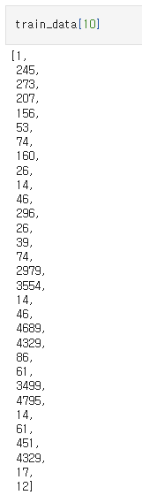
Part 1,
데이터 준비

Slide 31
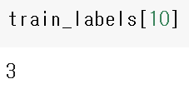
Part 1,
데이터 준비
003 로이터 데이터셋을 텍스트로 디코딩하기

Slide 32
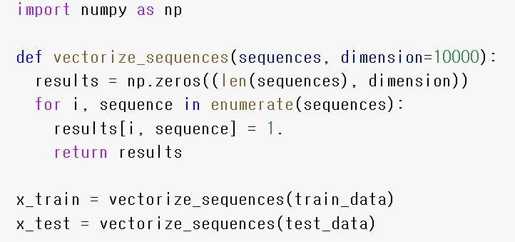

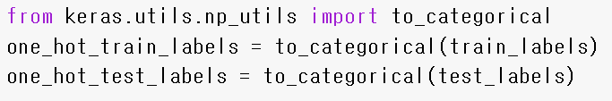
Part 1,
데이터 준비
004 데이터 인코딩하기
레이블을 벡터로 바꾸는 방법은 두가지

Slide 33

Part 2
모델 구성

Slide 34
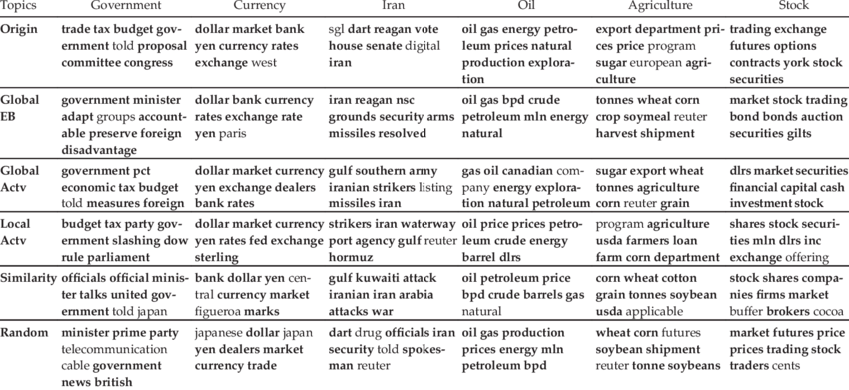

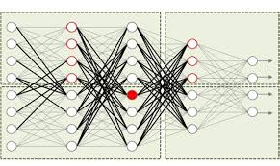
Part 2,
모델 구성
모델 정의하기
제약 사항
출력 공간 차원
정보의 병목
규모가 큰 층 사용
짧은 텍스트 분류
출력 클래스 개수 : 46
→ 출력 공간의 차원이 크다.
유용한 정보를 완전히 잃게 되는 정보의 병목 지점처럼 동작
64개의 유닛

Slide 35
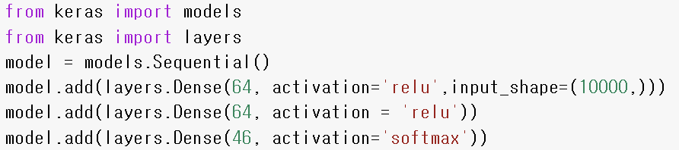
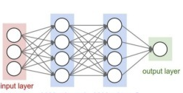
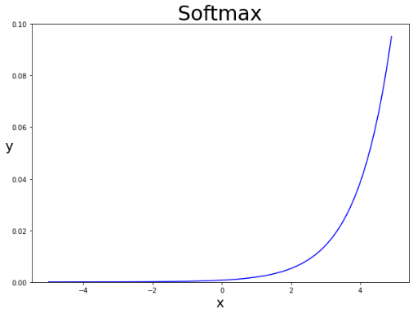
Part 2,
모델 구성
모델 정의하기
주목해야 할 점
활성화 함수
마지막 Dense 층
softmax
크기 : 46

Slide 36
Part 2,
모델 구성
모델 컴파일하기
주목해야 할 점
손실 함수
Categorical_crossentropy
두 확률 분포 사이의 거리를 측정
출력
정답

Slide 37
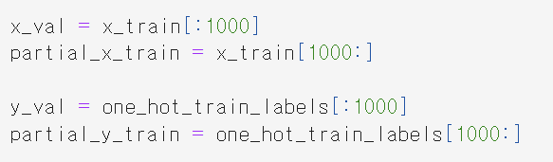
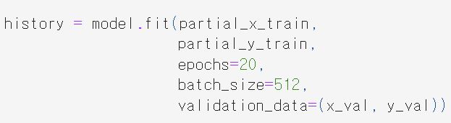
Part 3,
훈련 검증
검증 데이터 세트 준비하기 & 모델 훈련하기

Slide 38
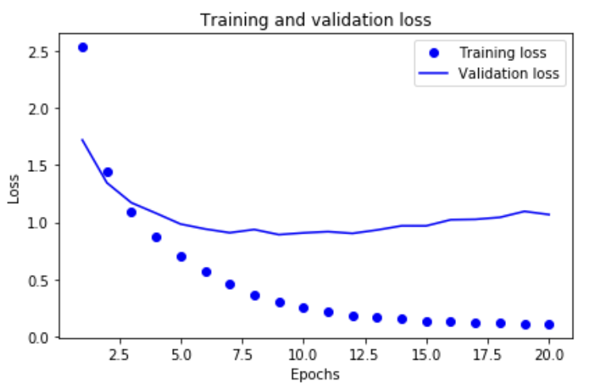
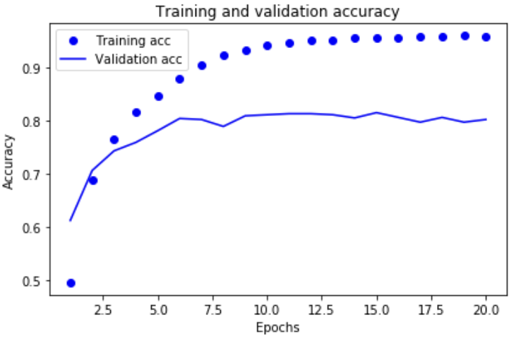
Part 3,
훈련 검증
훈련과 검증 손실 그리기 & 훈련과 검증 정확도 그리기

Slide 39
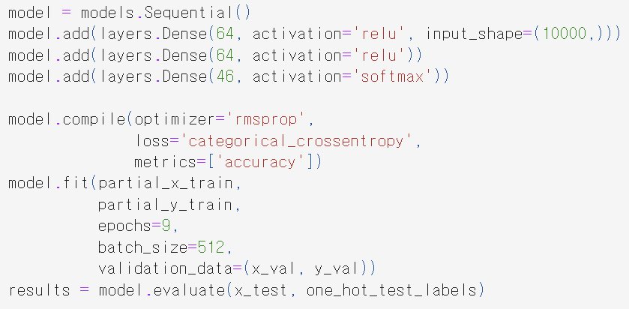
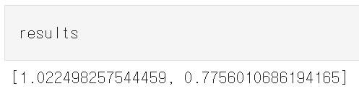
Part 3,
훈련 검증
모델을 처음부터 다시 훈련하기

Slide 40
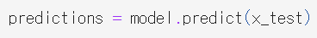
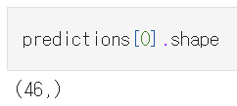
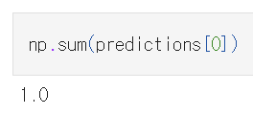
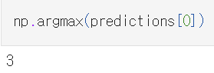
Part 4,
새로운 데이터에 대해 예측하기
테스트 데이터 전체에 대한 토픽 예측
테스트 데이터 전체에 대한 토픽 예측
Predictions의 각 항목은 길이가 46인 벡터
이 벡터의 원소의 합 = 1
가장 큰 값이 예측 클래스(가장 확률이 높은 클래스)

Slide 41
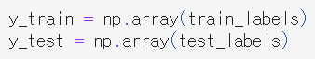
Part 5,
레이블과 손실을 다루는 다른 방법
정수 텐서로 변환하는 것

Slide 42
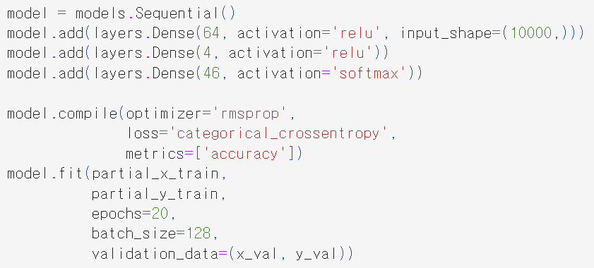
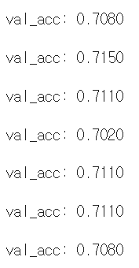
Part 6,
충분히 큰 중간층을 두어야 하는 이유
정보 병목이 있는 모델

Slide 43
정리
다중 분류(단일 레이블)
분류할 클래스의 수
softmax
Categorical_crossentropy
마지막 Dense층 크기
활성화 함수
손실 함수
많은 수의 범주를 분류할 때, 중간층 크기가 너무 작을 경우 발생
 | 손실함수
원-핫 인코딩 | Categorical_crossentropy
정수로 인코딩 | Sparse_categorical_crossentropy
레이블을 다루는 두가지 방법
데이터 병목 주의

Slide 44
3.6 주택 가격 예측 : 회귀 문제
1
회귀
4
모델 구성
2
보스턴 주택 가격 데이터셋
5
K-겹 검증을 사용한 훈련 검증
3
데이터 준비

Slide 45
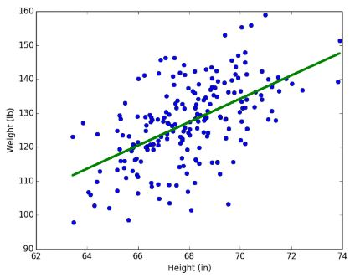
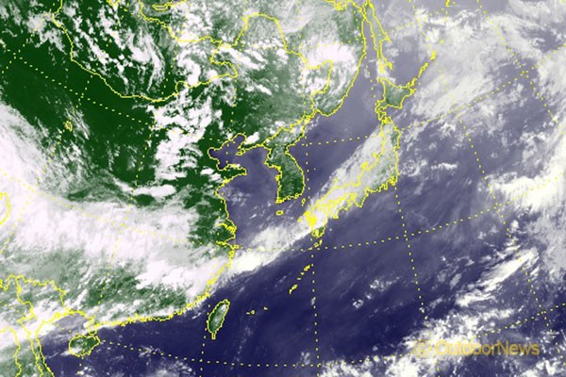
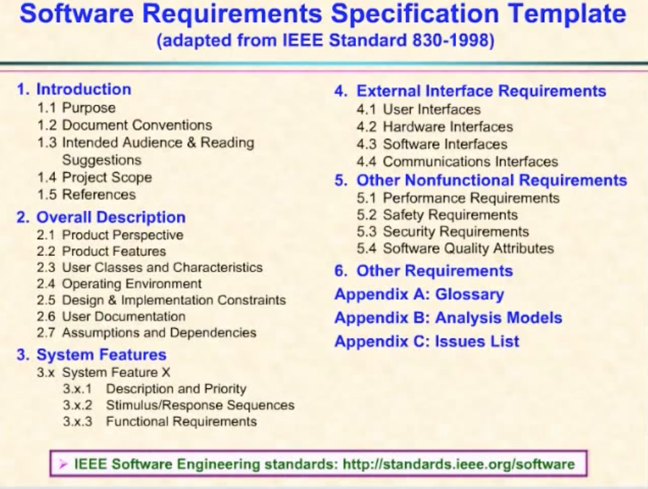
Part 1,
회귀 (regression)
회귀에 대하여
회귀
기상 데이터
소프트웨어 명세
개별적인 레이블 대신에 연속적인 값을 예측하는 것
기상 데이터가 주어졌을 때, 내일 기온 예측
소프트웨어 명세가 주어졌을 때, 소프트웨어 프로젝트가 완료될 시간을 예측

Slide 46


Part 2,
보스턴 주택가격 데이터셋
테스트(102)
훈련(404)
주택가격 중간 값 예측
데이터 포인트
서로 다른 특성
506개의 데이터
(훈련샘플 – 404개, 테스트 샘플 – 102개)
입력 데이터에 있는 각 특성
Ex) 범죄율, 지방세율
→ 스케일이 서로 다르다

Slide 47
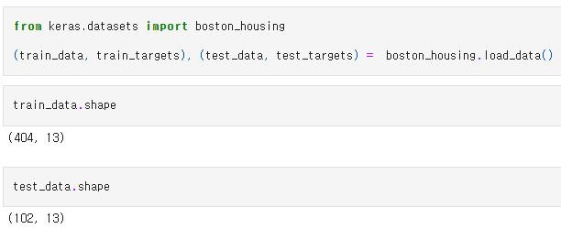
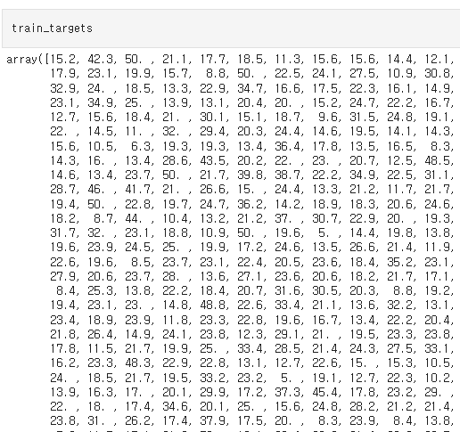
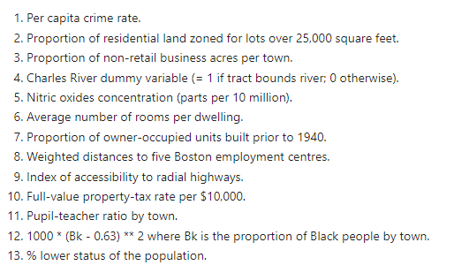
Part 2,
보스턴 주택가격 데이터셋
주택의 중간 가격

Slide 48

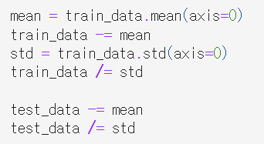
Part 3,
데이터 준비
데이터 정규화하기
정규화
특성별로 정규화

Slide 49
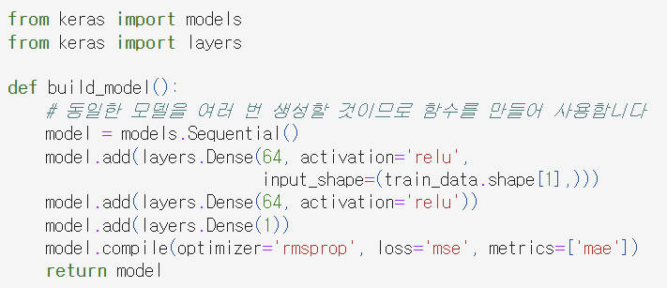
Part 4,
모델 구성
모델 정의하기
샘플개수 작음 → 64개의 유닛을 가진 2개의 은닉 층으로 작은 네트워크 구성
주목해야 할 점
마지막 Dense 층
손실함수 mse
mae
하나의 유닛, 활성화함수 X
→ 전형적인 스칼라회귀
평균 제곱 오차
→ 예측과 타깃 사이 거리의 제곱
평균 절대 오차
예측과 타깃 사이 거리의 절대값
훈련하는 동안모니터링을 위한 새로운 지표

Slide 50
Part 5,
K-겹 검증을 사용한 훈련 검증
3-겹 교차 검증
데이터 나누기
전체 데이터(506개)
테스트(102)
훈련(404)
검증
검증 세트가 매우 작음

Slide 51
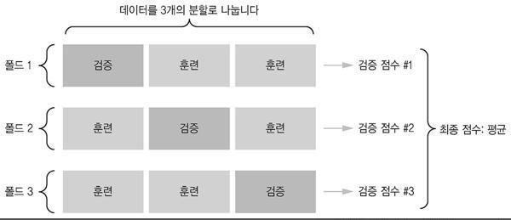
Part 5,
K-겹 검증을 사용한 훈련 검증
3-겹 교차 검증

Slide 52
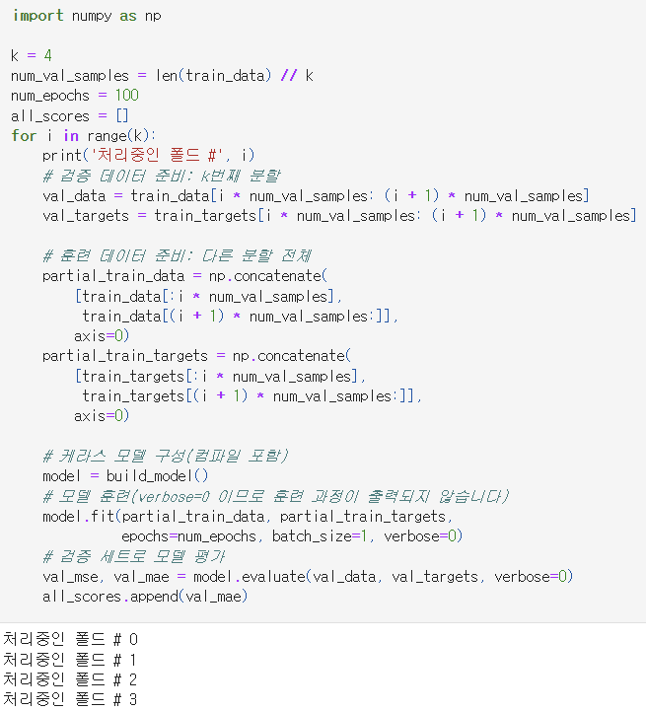
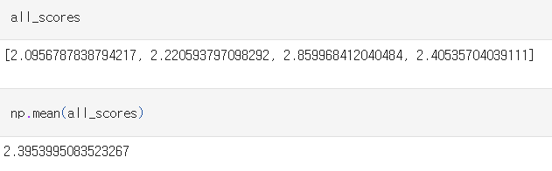
Part 5,
K-겹 검증을 사용한 훈련 검증
K-겹 검증하기
실행결과
Num_epochs = 100으로 실행 결과

Slide 53
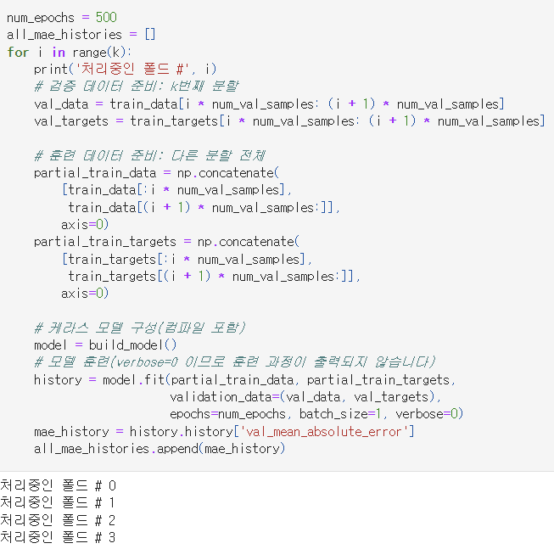
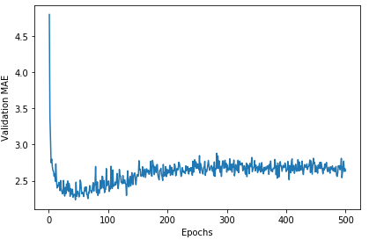
Part 5,
K-겹 검증을 사용한 훈련 검증
각 폴드에서 검증 점수를 로그에 저장하기
신경망을 500 에포크 동안 훈련
K-겹 검증 점수 평균을 기록
검증 점수 그래프
보기 어려움

Slide 54
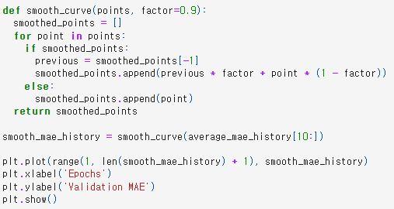
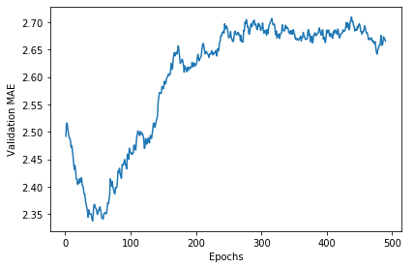
Part 5,
K-겹 검증을 사용한 훈련 검증
각 폴드에서 검증 점수를 로그에 저장하기
처음 10개의 포인트를 제외한 검증 점수 그리기
지수이동평균 → 부드러운 곡선
첫 10개의 포인트를 제외 → 범위 조정

Slide 55

Part 5,
K-겹 검증을 사용한 훈련 검증
최종 모델 훈련하기

Slide 56
정리
회귀
평균 제곱 오차(MSE)
평균 절대 오차(MAE)
정규화
손실함수
평가 지표
전처리 단계
K-겹 검증
은닉 충의 수를 줄인 모델
신뢰할 수 있는 모델 평가 방법
과대 적합 방지

Slide 57
Part 4,
머신 러닝의 기본 요소

Slide 58
Part 4-1
머신러닝의 4가지 분류

Slide 59

4-1
지도 학습
지도학습(Supervised learning) : 정답을 알려주며 학습시키는 것
입력 값이 주어지면 입력 값에 대한 Label을 주어 학습시키는 것
Ex) 이진 분류, 다중 분류, 스칼라 회귀..
분류(Classification) : 주어진 데이터를 정해진 카테고리 (라벨)에 따라 분류
회귀(Regression) : 어떤 데이터들의 특징을 기준으로 연속적인 값(그래프)을 예측하는 것

Slide 60
4-1
지도 학습
지도학습(Supervised learning) : 정답을 알려주며 학습시키는 것
입력 값이 주어지면 입력 값에 대한 Label을 주어 학습시키는 것
〮 시퀀스 생성 : 사진이 주어지면 이를 설명하는 캡션을 생성
〮 트리 예측 : 문장이 주어지면 분해된 구문 트리를
예측
〮 물체 감지 : 사진이 주어지면 특정 물체 주위에
경계 상자를 그림
〮 이미지 분할 : 사진이 주어졌을 때 픽셀 단위로
특정 물체에 마스킹

Slide 61

4-1
비지도 학습
비지도 학습(Unsupervised learning)
: 정답을 따로 알려주지 않고(라벨이 없이) 비슷한 데이터들을 군집화 하는 것
어떤 구조를 가정하고, 데이터 X를 그 구조에 맞춰 설명하는 방법 직접 관찰되지 않았지만 데이터에 영향을 미치는
잠재 변수(latent variable) Z를 가정 비지도학습은 잠재변수 Z로 관찰변수 X를 예측하는 것
군집(Clustering) : 데이터를 비슷한 것들끼리 일정한
무리 또는 군집으로 나누는 것
2) 차원 축소 : 적은 개수의 연속 변수(차원) Z로 데이터
(dimensionally reduction) X를 나타내는 것

Slide 62

4-1
강화 학습
강화 학습(Reinforcement learning)
: 상과 벌이라는 보상(reward)을 주며 상을 최대화하고 벌을 최소화 하도록 강화 학습하는 방식
게임을 예로 게임의 규칙을 따로 입력하지 않고 자신(Agent)이 게임 환경(environment)에서 현재 상태(state)에서 높은 점수(reward)를 얻는 방법을 찾아가며 행동(action)하는 학습 방법. 특정 학습 횟수를 초과하면 높은 점수(reward)를 획득할 수 있는 전략이 형성

Slide 63

4-1
자기 지도 학습
자기 학습(self-supervised learning)
: 사람의 입력없이 반 자동 방식으로 레이블을 얻는 지도학습
지도 학습 및 비지도 학습과 다른 점
지도 학습 작업에는 사전 정의 된
(일반적으로 사람이 제공 한) 레이블
비지도 학습에는 supervision, 레이블 또는 올바른 출력
없이 데이터 샘플만 존재

Slide 64
Part 4-2
머신러닝 모델 평가

Slide 65
4-2
모델 평가
모델 평가의 핵심은 가용한 데이터를 항상 훈련, 검증, 테스트 3개로 나누는 것
훈련
검증
테스트
훈련 세트에서 모델을 훈련
>>
검증 세트에서 모델을 평가
>>
테스트 세트에서 한 번 모델을 테스트

Slide 66
4-2
검증 데이터의 필요성
검증 세트는 반드시 필요하다!
모델 개발 시 층 수, 층의 유닛 수(하이퍼파라미터(hyperparameter))를 선택해 튜닝하는 것이 진행 된다.
검증 세트에서는 모델의 성능을 평가하여 이런 튜닝을 수행한다.
물론 검증 세트도 어떤 파라미터 공간에서 좋은 설정을 찾는 학습이기에 훈련 세트와 상관없는 검증 세트이지만 모델이 검증 세트에
오버피팅 될 수 있다.

Slide 67
4-2
3가지 평가 방법
데이터가 적을 때 사용하는 세 가지 평가 방법
1. 단순 홀드아웃 검증
2. K-겹 교차 검증
3. 셔플링을 사용한 반복 K-겹 교차 검증

Slide 68
4-2
3가지 평가 방법
 | 단순 홀드아웃 | K-겹 교차 | 셔플링을 사용한 K-겹 교차
정의 | 데이터의 일정양을 테스트 세트로 떼어서 사용 | 데이터를 동일한 K개 분할로 나눠서 사용 | K개의 분할로 나누기 전, 데이터를 무작위로 섞어서 사용

Slide 69
4-2
3가지 평가 방법
〮대표성 있는 데이터 : 훈련 세트와 테스트 세트가 주어진 데이터에
대한 대표성이 있어야 한다.
〮 시간의 방향 : 과거로부터 미래를 예측할 때는 훈련 세트는 테스트 세트보다 과거 데이터여야 한다.
〮 데이터 중복 : 데이터 포인터의 중복은 훈련 세트와 테스트 세트의 중첩으로 이어질 수 있다.

Slide 70
part.4-3
데이터 전처리,
특성 공학, 특성 학습

Slide 71
「
」
신경망을 위한 데이터 전처리

Slide 72

4-3
벡터화 (Vectorization)
데이터 백터화(data vectorization)
: 신경망에서 모든 입력과 타깃은 부동 소수 데이터로 이루어진 텐서(특정 경우 정수 텐서)여야 한다
기계(신경망)가 이해할 수 있도록 수치화

Slide 73

4-3
정규화 (Normalization)
값정규화(Data Normalization)
: 데이터의 범위를 사용자가 원하는 범위로 제한하는 것
모든 데이터가 같은 정도의 스케일(중요도)로 반영되도록 해주는 것이 정규화의 목표
즉, 데이터들을 균일하게 만드는 모든 방법
데이터가 작고 균일 -> 학습이 쉬워짐
<평균 0, 표준편차 1인 그래프>

Slide 74
4-3
누락된 값 다루기
의미 있는 값이 아니라면 누락된 값을 0으로 입력
-> 0이 의미 없다는 것을 학습하면 이 값을 무시
훈련 샘플에 누락된 값이 없다면 네트워크는 누락된 값을 무시하는 법을 모름
-> 훈련 샘플을 다양화(누락된 값을 임의적으로 넣음)한다.

Slide 75

4-3
특성 공학
특성 공학
: 알고리즘이 더 잘 수행되도록 만들어 주는 것
특징을 간단한 방식으로 표현하여 문제를 쉽게 만드는 것!
〮 좋은 특성은 적은 자원을 사용하여 문제를 풀 수 있음
〮 좋은 특성은 더 적은 데이터로 문제를 풀 수 있음
<시계의 시간을 읽기 위한 특성 공학>

Slide 76
A Table of Contents.
4.4
과대적합과 과소적합
4.5
보편적인 머신 러닝 작업 흐름

Slide 77
4.4
과대적합과 과소적합

Slide 78






4.4
과대적합과 과소적합
영화 리뷰 예측
뉴스 기사 분류
주택 가격 회귀

Slide 79


4.4
과대적합과 과소적합
훈련과 검증의 손실과 정확도 (뉴스 기사 분류)
→ 9번째 에포크 이후에 과대적합 시작

Slide 80

4.4
과대적합과 과소적합
최적화
(optimization)
일반화
(generalization)

Slide 81
4.4
과대적합과 과소적합
규제
(regularization)
네트워크 크기 축소
가중치 규제 추가
드롭아웃 추가

Slide 82


4.4
과대적합과 과소적합
1. 네트워크 크기 축소
Ex) 입력이 1개, 유닛이 4개인 dense 신경망
Layer_1
Layer_2
w
b
w
w
w
b
b
w
w
b
→ 6개의 가중치(w) + 4개의 편향(b) = 10개의 파라미터

Slide 83

4.4
과대적합과 과소적합
1. 네트워크 크기 축소
Ex) 입력이 1000개, 유닛이 10000개인 dense 신경망
→ ???개의 파라미터

Slide 84



4.4
과대적합과 과소적합
1. 네트워크 크기 축소
✚ 원본 모델(Original model)
• 작은 용량의 모델(Smaller model)

Slide 85
4.4
과대적합과 과소적합
2. 가중치 규제 추가
L1 규제
L2 규제

Slide 86


4.4
과대적합과 과소적합
2. 가중치 규제 추가
• L2 가중치 추가(L2-regularized model)

Slide 87
4.4
과대적합과 과소적합
3. 드롭아웃 추가
[ 0.2, 0.5, 1.3, 0.8, 1.1 ]
[ 0, 0.5, 1.3, 0, 1.1 ]

Slide 88


4.4
과대적합과 과소적합
3. 드롭아웃 추가
• 드롭아웃 추가(Dropout-regularized model)

Slide 89
4.5
보편적인
머신 러닝 작업 흐름

Slide 90
4.5
보편적인 머신 러닝 작업 흐름
머신 러닝 작업 흐름
1. 문제 정의와
데이터셋 수집
2. 성공 지표 선택
3. 평가 방법 선택
4. 데이터 준비
예측할 문제 정의
입력과 출력 정의
특징과 정보가 있는 데이터 선정
정확도와 ROC AUC
정밀도와 재현율
평균 정밀도
홀드아웃 검증 세트 분리
K-겹 교차 검증
반복 K-겹 교차 검증
모델의 넣을 데이터 구성
정규화 요구
특성 공학 수행
>
>
>

Slide 91
4.5
보편적인 머신 러닝 작업 흐름
머신 러닝 작업 흐름
5. 기본보다
나은 모델 훈련
6. 과대적합된 모델 구축
7. 모델 규제와
하이퍼파라미터 튜닝
통계적 검정력 달성
마지막 레이어의 활성화 함수 선택
손실 함수 선택
최적화 설정
과대적합의 경계 찾기
모델의 성능이 감소하는 시점
드롭아웃 추가
층을 추가하거나 제거
L1이나 L2 혹은 모두 추가
하이퍼파라미터 변경
>
>

Slide 92
감사합니다.
딥러닝 스터디 B팀

